Slide 1
파이썬 설치와 기본 사용법

Slide 2
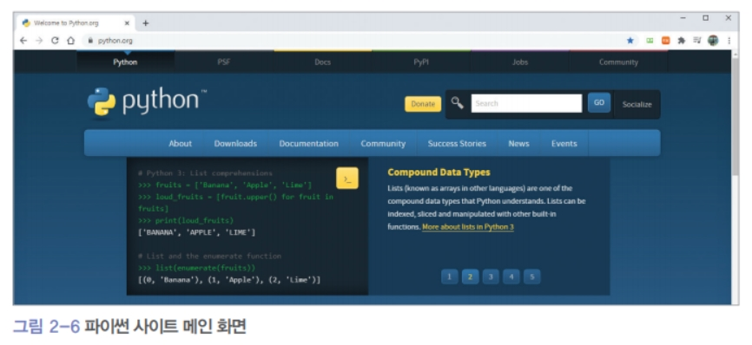
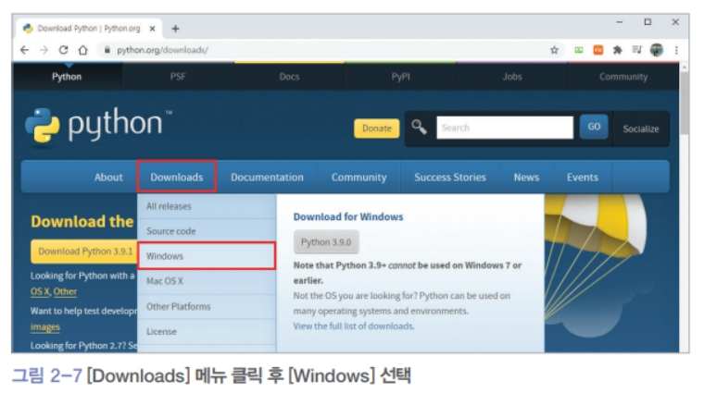
02. 파이썬 설치와 기본 사용법
파이썬 설치
파이썬 공식 홈페이지(http:/python.org)에 접속
[Downloads] 메뉴를 클릭하고
[Windows]를 선택

Slide 3
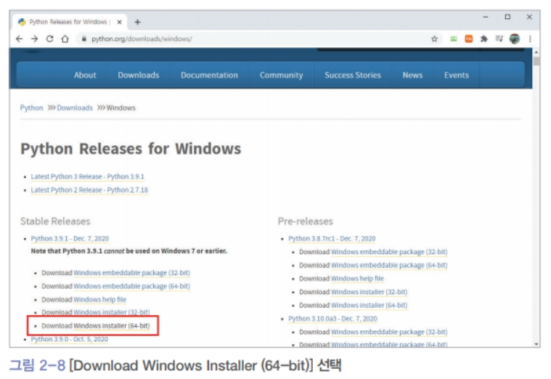
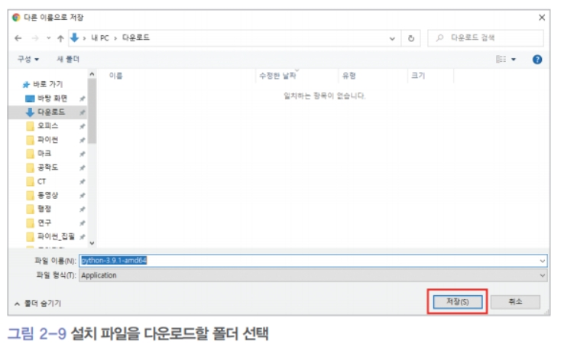
02. 파이썬 설치와 기본 사용법
파이썬 설치
최근 버전의 [Download Windows Installer (64-bit)] 클릭
설치 파일을 다운로드할 폴더를 선택하고 클릭

Slide 4
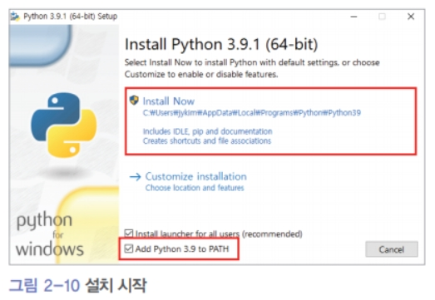
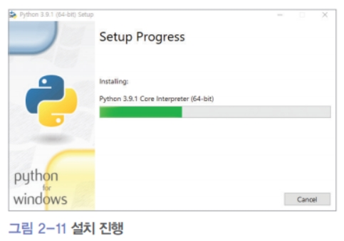
02. 파이썬 설치와 기본 사용법
파이썬 설치
다운로드한 폴더에 있는 설치 파일을 실행하고, 설치 시작 화면에서 [Add Python 3.9 to PATH] 항목을 반드시 클릭
설치 과정이 끝난 후 설치 성공을 알리는 화면이 나타나면 [Close] 클릭

Slide 5
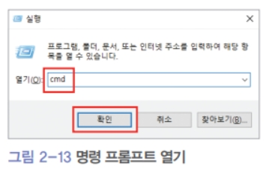
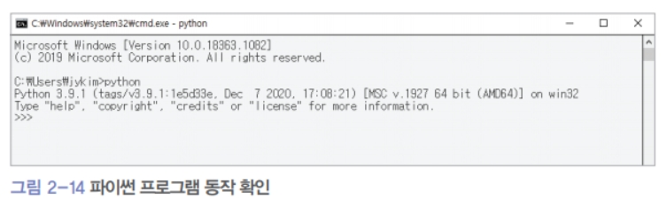
02. 파이썬 설치와 기본 사용법
파이썬 설치
윈도우 키와 R을 함께 누르면 [실행] 창이 나타나는데, 열기 항목에 ‘cmd’라고 입력하고 [확인] 클릭
명령 프롬프트 창이 나타나면 ‘python’이라고 명령을 입력하고 Enter를 누름

Slide 6
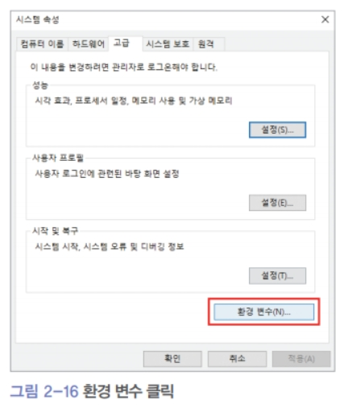
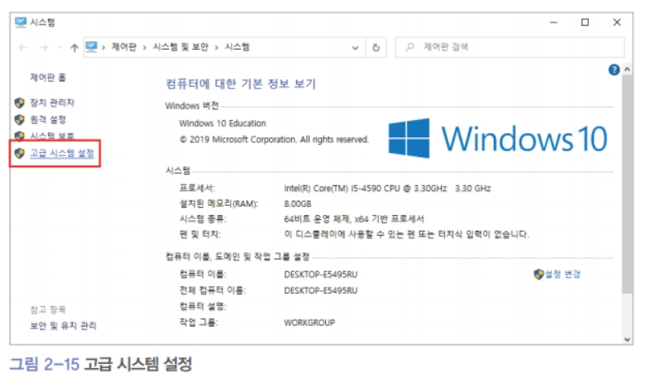
02. 파이썬 설치와 기본 사용법
파이썬 설치
여기서 잠깐
시스템 환경 변수 설정 방법
[제어판]- [시스템]- [고급 시스템 설정] 클릭
시스템 속성 창이 나타나면 [환경 변수] 클릭

Slide 7
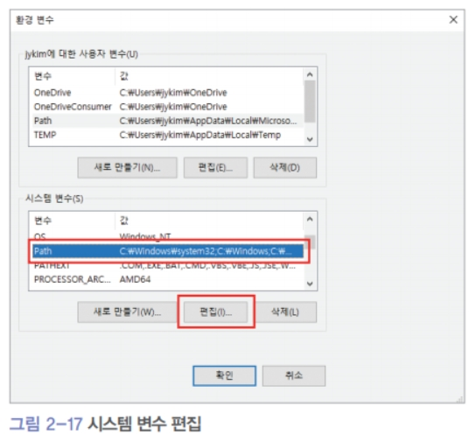
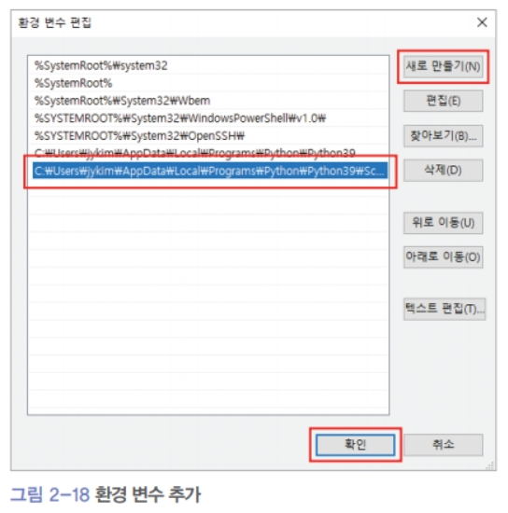
02. 파이썬 설치와 기본 사용법
파이썬 설치
여기서 잠깐
시스템 환경 변수 설정 방법
환경 변수 창이 나타나면 [시스템 변수] 목록에서 [Path]를 선택, [편집]클릭
환경 변수 편집 창에서 [새로 만들기]를 눌러 파이썬 설치 폴더를 입력 후 [확인] 클릭

Slide 8
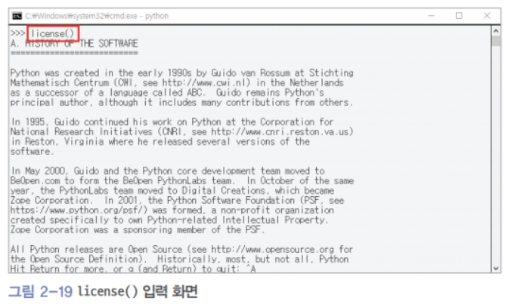
02. 파이썬 설치와 기본 사용법
파이썬 설치
‘license( )’라고 입력하면 파이썬 언어의 개발 과정history을 볼 수 있으며 내용 보기를 마치려면 q를 입력

Slide 9
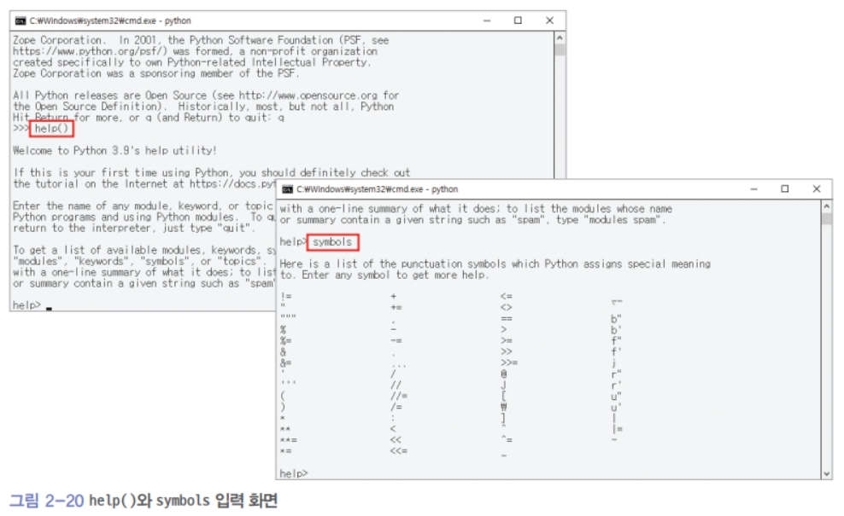
02. 파이썬 설치와 기본 사용법
파이썬 설치
‘help( )’를 입력하면 파이썬 도움말 문서의 내용을 볼 수 있음

Slide 10
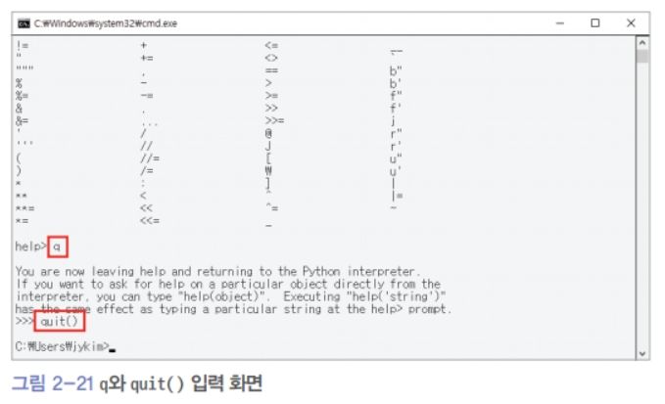
02. 파이썬 설치와 기본 사용법
파이썬 설치
도움말 프롬프트(help>) 뒤에 q라고 입력하면 도움말 메뉴가 종료되고, 파이썬 프롬프트 (>>>)로 돌아옴(파이썬 실행을 종료하려면 ‘quit( )’을 입력)

Slide 11
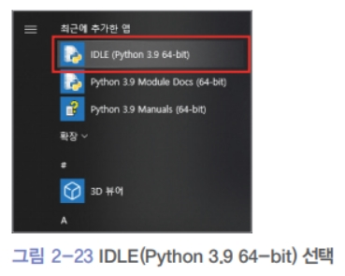
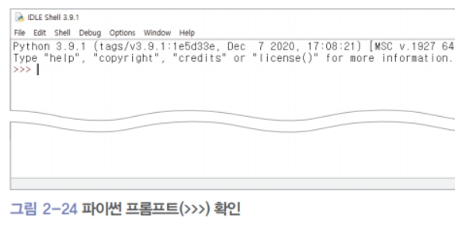
02. 파이썬 설치와 기본 사용법
간단한 파이썬 프로그래밍
IDLE 쉘
윈도우 키를 눌러 설치된 프로그램 항목에서 ‘IDLE(Python 3.9 64-bit)’를 선택
파이썬 프롬프트(>>>)가 표시됨

Slide 12
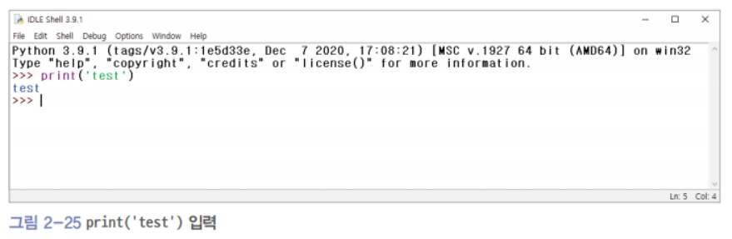
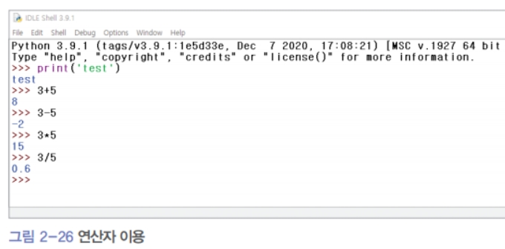
02. 파이썬 설치와 기본 사용법
간단한 파이썬 프로그래밍
IDLE 쉘
파이썬 프롬프트에 ‘print(‘test’)’라고 입력하고 Enter 누름
더하기(+), 빼기(-), 곱하기(*), 나누기(/) 연 산자를 숫자와 함께 입력하고 결과 확인

Slide 13
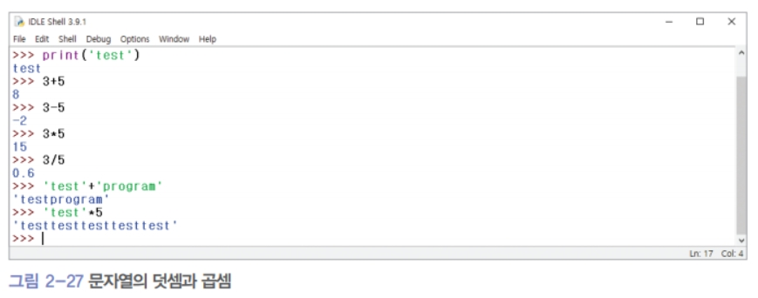
02. 파이썬 설치와 기본 사용법
간단한 파이썬 프로그래밍
IDLE 쉘
문자열도 더하기(+)와 곱하기(*) 연산이 가능한데, 문자열의 덧셈 결과는 문자열의 연결이 되고, 곱셈 결과는 문자열의 반복을 의미

Slide 14
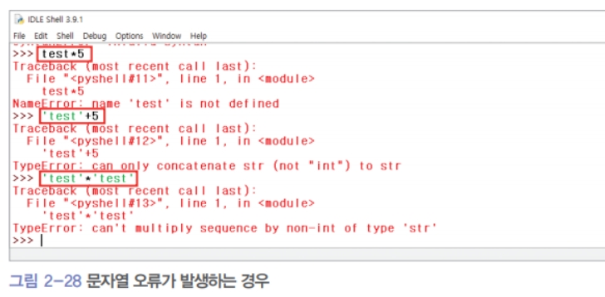
02. 파이썬 설치와 기본 사용법
간단한 파이썬 프로그래밍
IDLE 쉘
문자열 기호를 사용하지 않거나 문자열과 숫자의 덧셈 등 허용되지 않은 방식으로 코드를 작성하는 경우에는 빨간색의 오류 메시지가 쉘에 표시
쉘을 종료하고 창을 닫으려면 파이썬 프롬프트에 ‘exit( )’를 입력하거나, 단축키 Ctrl + Z 혹은 [X] 단추를 클릭

Slide 15
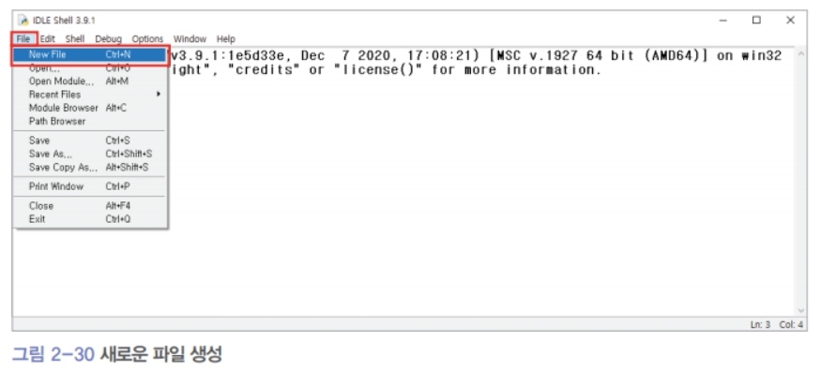
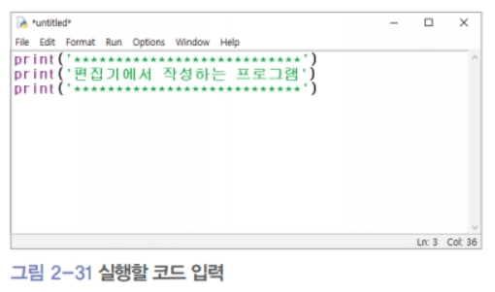
02. 파이썬 설치와 기본 사용법
간단한 파이썬 프로그래밍
코드 편집기
IDLE 쉘을 실행하고 [File]-[New File]을 클릭
메모장처럼 생긴 편집기 창이 나타나면 그림과 같이 코드를 입력

Slide 16
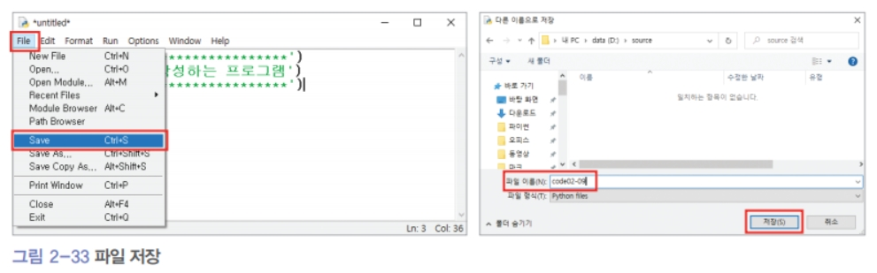
02. 파이썬 설치와 기본 사용법
간단한 파이썬 프로그래밍
코드 편집기
입력을 마치면 편집기 창에서 [File]-[Save]를 눌러 폴더를 선택하고, 파일 이름을 입력한 다음 [저장]을 클릭

Slide 17
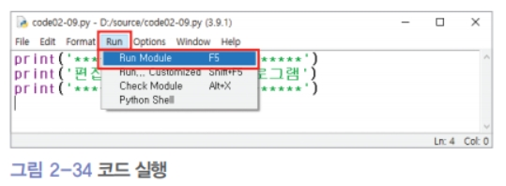
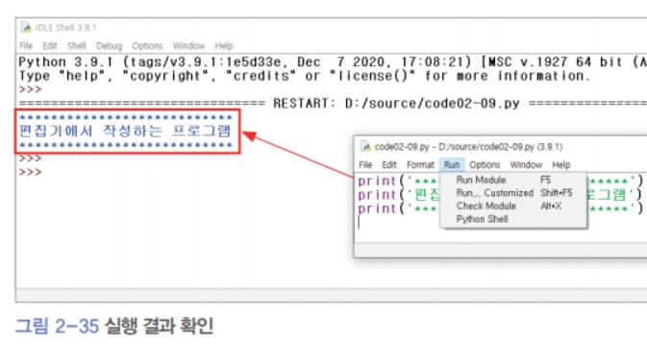
02. 파이썬 설치와 기본 사용법
간단한 파이썬 프로그래밍
코드 편집기
작성한 파이썬 코드를 실행하려면 편집기 창의 [Run]-[Run Module]을 클릭
실행 결과는 쉘에 표시

Slide 18
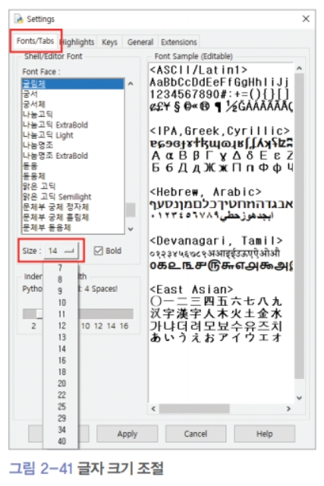
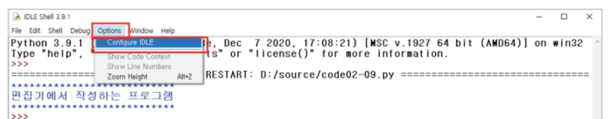
02. 파이썬 설치와 기본 사용법
간단한 파이썬 프로그래밍
코드 편집기
쉘의 메뉴에서 [Options]-[Configure IDLE]을 클릭
Settings 창이 나타나면 [Fonts/Tabs] 탭을 눌러 [Size]를 ‘14’로 변경

Slide 19
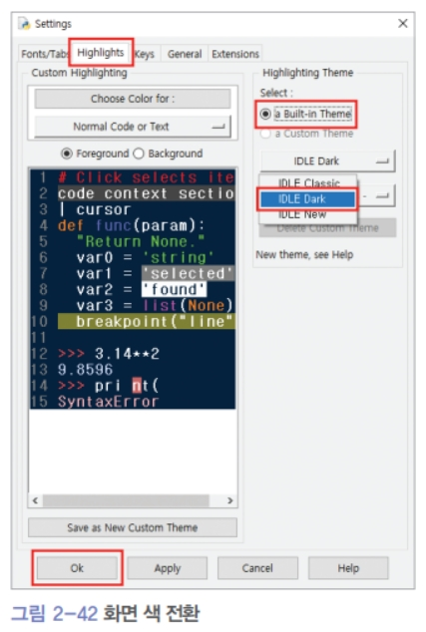
02. 파이썬 설치와 기본 사용법
간단한 파이썬 프로그래밍
코드 편집기
[Highlights] 탭을 눌러 [Highlighting Theme]의 [a Built-in Theme] 목록에서 [IDLE Dark]를 선택하고 [Ok] 클릭
쉘과 편집기 창의 모양이 설정된 형태로 변경

Slide 20
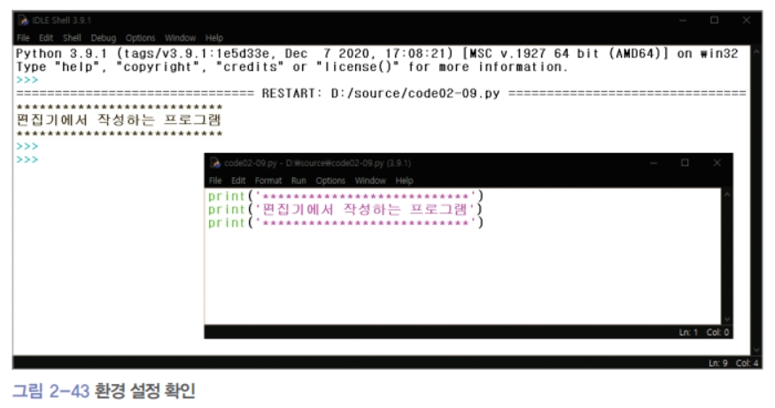
02. 파이썬 설치와 기본 사용법
간단한 파이썬 프로그래밍
코드 편집기
쉘 창의 메뉴에서 [Help]-[Turtle Demo]를 클릭

Slide 21
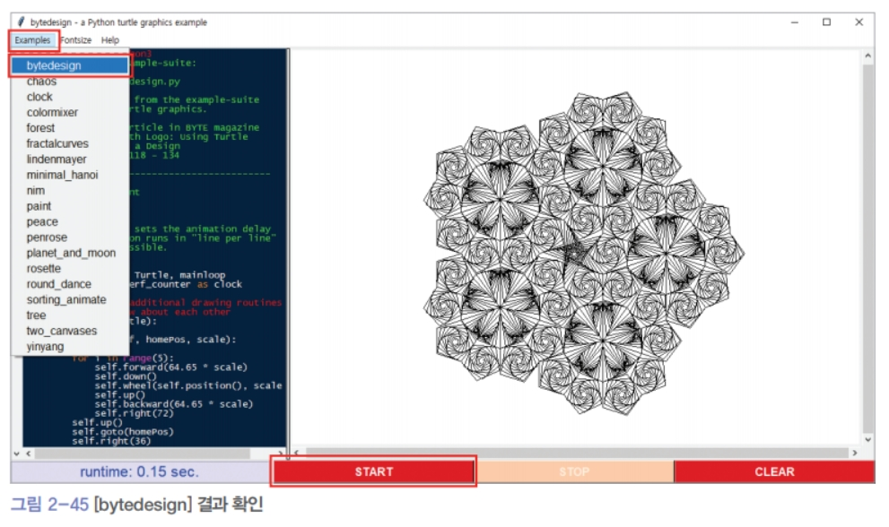
02. 파이썬 설치와 기본 사용법
간단한 파이썬 프로그래밍
코드 편집기
[Examples] 탭을 눌러 프로그램 목록 중에서 [bytedesign]을 선택하고 [START]를 누르면 실행 결과를 볼 수 있음
[Examples] 탭을 눌러 다른 프로그램들도 선택해서 다양하게 실행

